Slide 1
Le développement web
Introduction au développement web

Slide 2
Sommaire
Histoire du web
Présentation de HTTP
Présentation des standards du web
Présentation des outils de développement

Slide 3
I.Histoire du web
1950's : premiers réseaux centralisés
1958 : ASCII
1978 : TCP/IP → naissance de l'internet
1983 : DNS → nommage des machines
1990's : HTML,HTTP,URI (Tim Berners-Lee)
→ Naissance du World Wide Web
→ réseau décentralisé

Slide 4
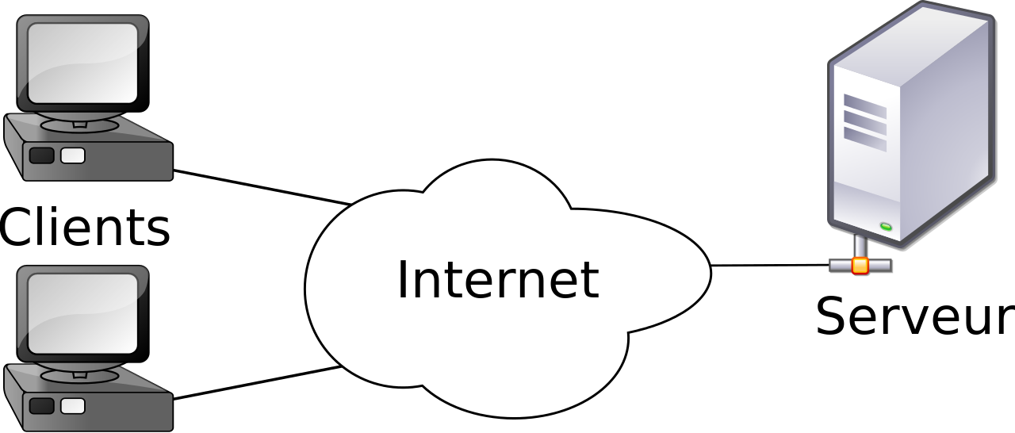
II. HTTP et relation client-serveur
2. Client-serveur

Slide 5
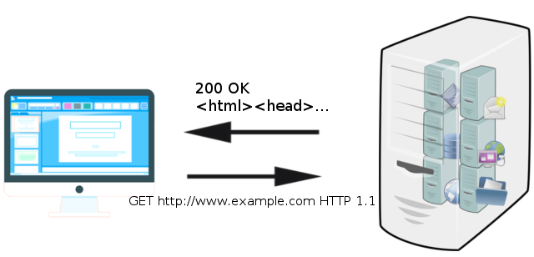
II. HTTP et relation client-serveur
3. HTTP : Hypertext Transfer Protocol

Slide 6
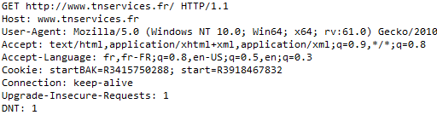
HTTP et relation client-serveur
4. Requête HTTP
method : GET,POST,HEAD,...

Slide 7
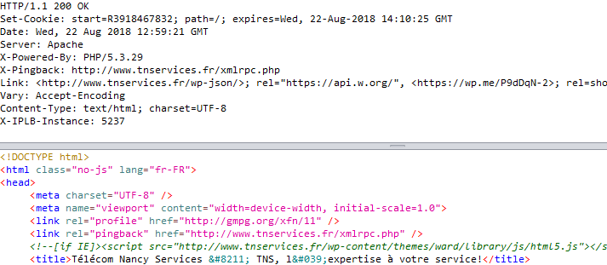
HTTP et relation client-serveur
5. Réponse HTTP
Réponses : 200 OK, 404 Not Found, 302 Found, 403 Forbidden,...

Slide 8
HTTP et relation client-serveur
6. Extension HTTPS
Hypertext Transfer Protocol Secure
Échange HTTP chiffré et signé avec SSL/TLS
Garantit la confidentialité et l'intégrité des données transférées

Slide 9
III. Présentation des langages du web
HTML
CSS
Javascript
PHP
SQL
XML
JSON

Slide 10

III. Présentation des langages du web
HTML
Hypertext Markup Language
Langage de structuration de document
Balises (<html>,<body>,<p>,...)
Aujourd'hui : HTML 5

Slide 11

III. Présentation des langages du web
CSS
Cascading Style Sheets
Langage de présentation de document
Permet de styliser une page
Syntaxe : div#content{color:blue;}
Aujourd'hui : CSS 3

Slide 12

III. Présentation des langages du web
Javascript
Nom officiel : ECMAScript
Langage de programmation côté client
Permet d'animer une page
Attention : n'est PAS Java
Aujourd'hui : ECMAScript 2018

Slide 13

Présentation des langages du web
PHP
PHP Hypertext Preprocessor
Langage de programmation côté serveur
Permet de générer une page
Aujourd'hui : PHP 7

Slide 14


III. Présentation des langages du web
SQL
Structured Query Language
Langage de manipulation des données
Permet de gérer des bases de données
Syntaxe : SELECT name FROM users;
Aujourd'hui : MySQL, MariaDB, SQLite,...

Slide 15
III. Présentation des langages du web
XML
eXtensible Markup Language
Métalangage d'échange de données
Permet la communication entre applications
Différents langages : XSLT,XPath,XHTML

Slide 16

III. Présentation des langages du web
JSON
Javascript Object Notation
Langage d'échange de données
Syntaxe : objets de Javascript
Utilisé par certaines bases de données NoSQL

Slide 17
IV. Outils de développement web
Pour tous ces langages : un éditeur de texte
Windows : Bloc-notes, Notepad++
GNU/Linux : Nano,Gedit, Kwrite, Sublime,...
Mac : Brackets, TextWrangler,...

Slide 18
IV. Outils de développement web
Lire un fichier HTML : un navigateur
Internet Explorer/Edge
Mozilla Firefox
Google Chrome
Safari
Opera
Il est nécessaire d'en installer PLUSIEURS

Slide 19
IV. Outils de développement web
Dans un navigateur : F12
Outils de développement :
  Inspecteur HTML
  Console ECMAScript
  Debbugger
  Éditeur de style CSS
  Analyse réseau
  Stockage (cookies, session,...)

Slide 20
IV. Outils de développement web
Autres outils :
  CTRL+U : code source de la page
  CTRL+S : enregistrement de la page
  CTRL+Maj+M (Firefox) : redimensionnement de la page (responsive design)

